Slide 1
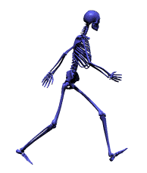
Εκφυλιστική Σπονδυλαρθρίτιδα Διάγνωση- Θεραπεία
Πελαγία Χλωροπούλου
Επίκουρη Καθηγήτρια ΔΠΘ

Slide 2
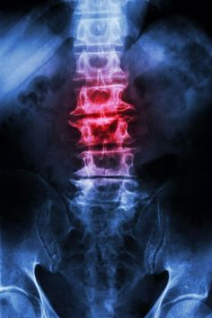
Σπονδυλοαρθρίτιδα
Είναι η 2^{η} αιτία αναπηρίας στις ΗΠΑ
Το 80% του πληθυσμού θα νοσήσει τουλάχιστον μια φορά κατά την διάρκεια της ζωής του
Περισσότεροι από 50 εκατομμύρια ενηλίκων στις ΗΠΑ
Μια από τις συχνότερες αιτίες επίσκεψης των ενηλίκων στα Ιατρεία.
Ο αριθμός των πασχόντων αυξάνει ολοένα και περισσότερο αφού ο πληθυσμός του πλανήτη γερνάει
Υπάρχουν πάνω από 100 είδη διαφορετικών τύπων

Slide 3
Σπονδυλαρθρίτιδες
Α) Φλεγμονώδεις
Β) Μη Φλεγμονώδεις
Αγκυλοποιητική Σπονδυλαρθρίτιδα
Ρευματοειδής αρθρίτιδα
Ψωριασική αρθρίτιδα
Ουρική αρθρίτιδα
Από λοιμώξεις του ουροποιητικού
Εντεροπαθητική αρθρίτιδα
Νεανική ιδιοπαθής αρθρίτιδα σχετιζόμενη με ενθεσίτιδα (JIA)
Εκφυλιστική σπονδυλοαρθρίτιδα:
Οσφυϊκής μοίρας
Αυχενικής μοίρας

Slide 4
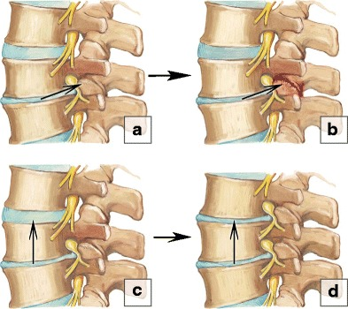
Εκφυλιστική Σπονδυλαρθρίτιδα
Αποτελεί μία από τις αιτίες LBP και από τις συχνότερες αιτίες χρόνιου πόνου.
Κλινική κατάσταση με λειτουργική καταστροφή και φλεγμονή των υμενικών αρθρώσεων συνέπεια χημικών και μηχανικών ερεθισμάτων που οδηγεί σε χρόνιο πόνο της Οσφύος.
Συχνότερα εντοπίζεται στο Ο4–Ο5 και Ο5–Ι1 διάστημα.
(Gellhorn et al., 2013; Lakemeier et al., 2013).

Slide 5
Κόστος
7 δισεκατομμύρια δολάρια κοστίζουν ετησίως οι χαμένες εργατοώρες ατόμων μέσης ηλικίας. (149εκ/ρια εργατοώρες/έτος)
(Control and Prevention, 2001; Ricci et al., 2006; Toosizadeh et al., 2012).
Το κόστος της ετήσιας θεραπείας είναι της τάξεως των $100–$200 δισεκατομμυρίων
(Katz, 2006)..

Slide 6
Εκφυλιστική Σπονδυλαρθρίτιδα
Οφείλεται στον:
Εκφυλισμό του χόνδρου μεταξύ των ζυγοαποφυσιακών αρθρώσεων (facet joint syndrome)
Δημιουργία Οστεοφύτων
Εκφύλιση και Προβολή των μεσοσπονδυλίων δίσκων

Slide 7
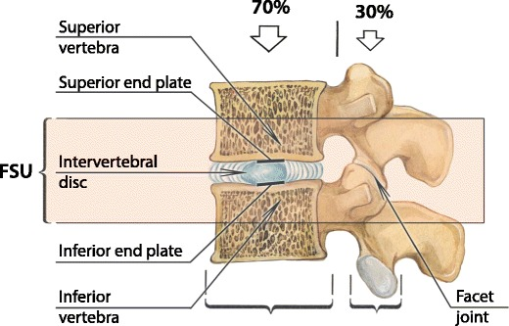
Εκφυλισμός του χόνδρου (15–45% των ασθενών με CLBP).

Slide 8
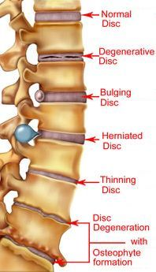
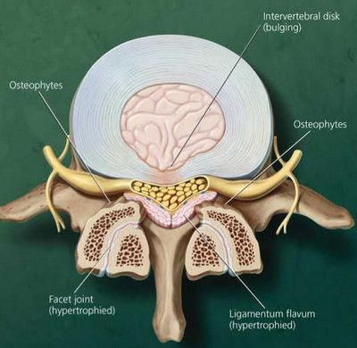
Δημιουργία Οστεοφύτων

Slide 9
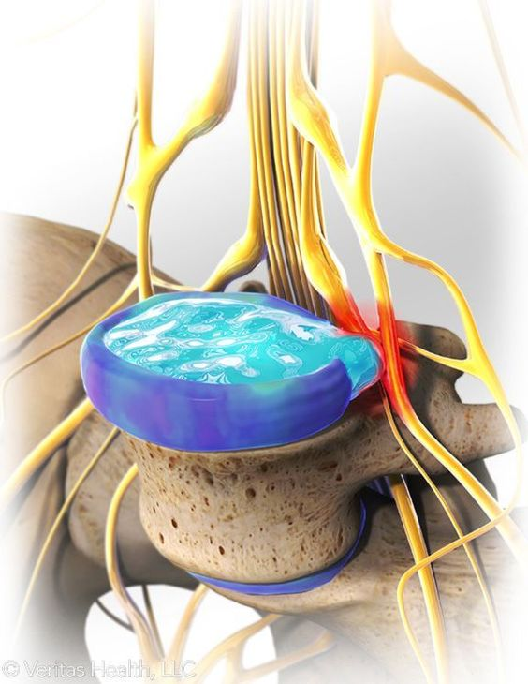
Εκφύλιση και προβολή των μεσοσπονδυλίων δίσκων

Slide 10
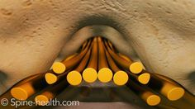
Συνέπεια
Τα οστεόφυτα σε συνδυασμό με την εκφύλιση και την προβολή των μεσοσπονδυλίων δίσκων προκαλούν:
Στένωση του σπονδυλικού σωλήνα (κεντρική στένωση) ή
Των σπονδυλικών τρημάτων (πλάγια στένωση).
Εκφυλιστικού τύπου σπονδυλολίσθηση

Slide 12
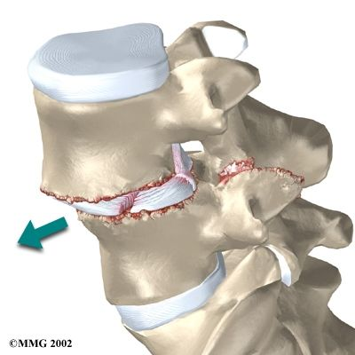
Εκφυλιστικού τύπου σπονδυλολίσθηση
Εκφυλιστική μορφή:
Συχνότερη στις γυναίκες
Εντοπίζεται κατά κανόνα μεταξύ Ο4-Ο5
Εμφανίζεται σε άτομα άνω των 40 ετών
Δεν ολισθαίνει περισσότερο από το 1/3 της προσθιοπίσθιας διαμέτρου του σπονδύλου

Slide 13
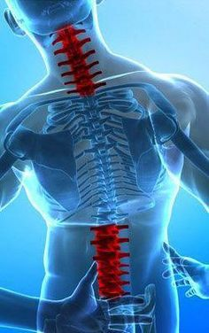
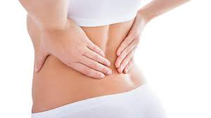
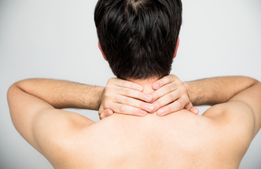
Εκφυλιστική Σπονδυλαρθρίτιδα
Ανατομικά Χωρίζεται σε δύο κατηγορίες: -Οσφυϊκή οστεοαρθρίτιδα: προκαλεί πόνο και δυσκαμψία στην οσφυϊκή χώρα -Αυχενική οστεοαρθρίτιδα: προκαλεί πόνο και δυσκαμψία με αντανάκλαση στους ώμους και τα χέρια του ασθενούς.

Slide 14
Συμπτώματα
Πόνος: από την μηχανική τριβή και από τα προϊόντα της φλεγμονώδους αντίδρασης
Συνεχόμενες ή διακεκομμένος.
Στην κίνηση ή κατά την ξεκούραση
Σε συγκεκριμένο σημείο ή αντανακλά σε άλλο σημείο.
Χρόνιος

Slide 15
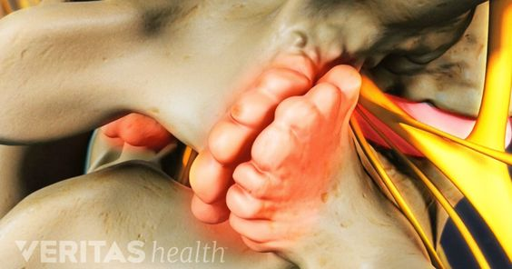
Συμπτώματα
Οίδημα:
Στις μικρές αρθρώσεις

Slide 16
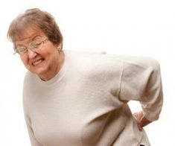
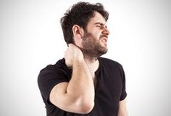
Συμπτώματα
Ποικίλου βαθμού δυσκαμψία, αρχικά στις ακραίες θέσεις κάμψης και έκτασης και αργότερα και στις απλές καθημερινές στάσεις

Slide 17
Συμπτώματα
Σε προχωρημένες περιπτώσεις προστίθεται και η νευρογενής διαλείπουσα χωλότητα, που χαρακτηρίζεται από την εμφάνιση έντονης ισχιαλγίας μετά από μία συγκεκριμένη απόσταση βάδισης, που αναγκάζει τον ασθενή να καθίσει.
Παρατηρείται έκπτωση της μυϊκής ισχύος στις περιπτώσεις πλάγιας στένωσης από υπέρμετρη πίεση της σχετικής ρίζας.

Slide 18
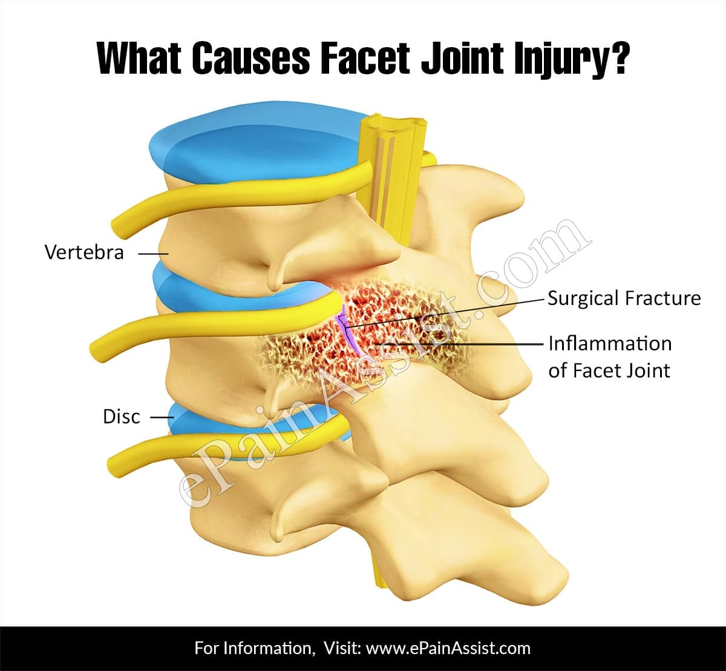
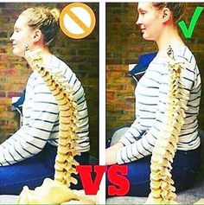
Παράγοντες κινδύνου
Παχυσαρκία- Μεγαλύτερη μηχανική φόρτιση στις αρθρώσεις της Σ.Σ.
Γενετικοί παράγοντες-Οικογενειακό ιστορικό
Ηλικία- Γήρανση
Φύλο (Συχνότερα γυναίκες μετεμμηνοπαυσιακής περίοδου)
Επαναλαμβανόμενοι μικροτραυματισμοί (αθλητικές κακώσεις, τροχαία ατυχήματα)
Κακή στάση του σώματος
Βαριές εργασίες με άρση βάρους
Συνοδές παθήσεις: Η παρουσία Σ.Δ., τα καρδιοαγγειακά νοσήματα, η ρευματοειδής και η ουρική αρθρίτιδα συμβάλλουν στην εκφυλιστική σπονδύλωση

Slide 19
Διάγνωση
Causes of pain in patients with axial spondyloarthritis.
Kiltz U et al.
Clin Exp Rheumatol. 2017 Sep-Oct;35 Suppl 107(5):102-107
Η σωστή διάγνωση είναι μείζονος σημασίας επειδή το είδος της θεραπείας μπορεί να αλλάζει ριζικά.

Slide 20
Διάγνωση
Τίθεται με:
Το ατομικό και οικογενειακό ιστορικό
Την κλινική εξέταση
Τον απεικονιστικό έλεγχο ο οποίος επιβεβαιώνει τα συμπτώματα.

Slide 21
Οικογενειακό και ατομικό ιστορικό
Ερωτήσεις σχετικά με τα συμπτώματά του:
Η ένταση και η διάρκεια του πόνου
Ζητείται να περιγραφούν οι δραστηριότητες του ασθενούς για να προσδιοριστεί το επίπεδο της κινητικότητας και του πόνου.
Οι οστεοαρθριτικές αλλοιώσεις αναπτύσσονται προοδευτικά.
Αρχικά αρθραλγίες μετά από σωματική εργασία ή άσκηση.
Όσο ο αρθρικός χόνδρος των αρθρώσεων αδυνατίζει και εκφυλίζεται, ο πόνος γίνεται σταθερός, γεγονός που καθιστά δύσκολη την βάδιση ή την χρήση σκάλας.
Αργότερα, το αίσθημα του πόνου και η δυσκαμψία υπάρχει και στην ανάπαυση. ( ασθενείς καθισμένους για ώρες στην ίδια στάση σε ταξίδια ή το σινεμά και το θέατρο.)

Slide 22
Κλινική εξέταση
Επισκόπηση της οσφυϊκής χώρας.
Εντοπισμένη ευαισθησία κατά την πίεση του εξεταστή.
Εκτίμηση της μυϊκής δύναμης, το εύρος κίνησης.
Εκτίμηση πόνου. Είναι σταθερός ή διαλείπων πόνος, επιδεινώνεται με την κίνηση ή σε συγκεκριμένες θέσεις-ΟΡΘΟΣΤΑΣΙΑ
Έλεγχος κίνησης. Υπάρχει απώλεια κίνησης και δυσκαμψία, π.χ. αδυναμία του ασθενούς να σκύψει και να συλλέξει ένα αντικείμενο από το έδαφος.
Χαρακτηριστικοί ήχοι ή αίσθηση τριβής κατά την κίνηση (ιδιαίτερα στην αυχενική μοίρα της σπονδυλικής στήλης) .
Παραμόρφωση των φυσιολογικών κυρτωμάτων της σπονδυλικής στήλης η οποία οφείλεται κυρίως στον μυϊκό σπασμό των παρασπονδυλικών μυών.
Νευρολογικού χαρακτήρα συμπτώματα όπως αιμωδίες και καυσαλγίες όταν η παρουσία οστεοφύτων ερεθίζει τις ρίζες των νωτιαίων νεύρων που εξέρχονται από τον νωτιαίο μυελό.

Slide 23
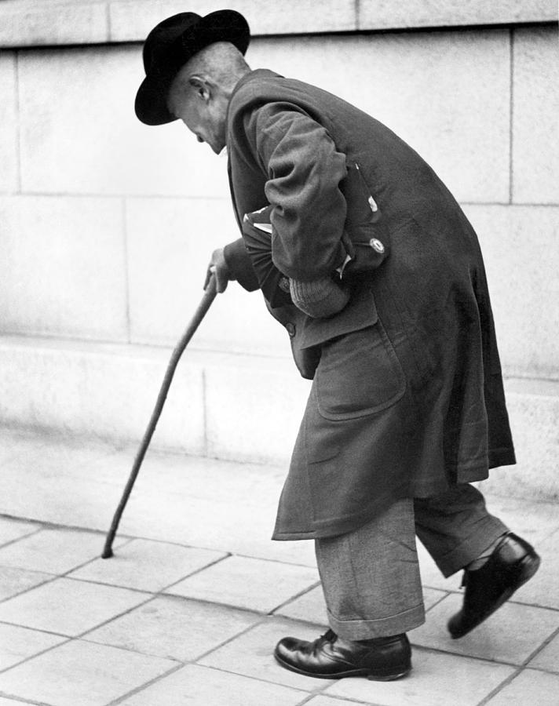
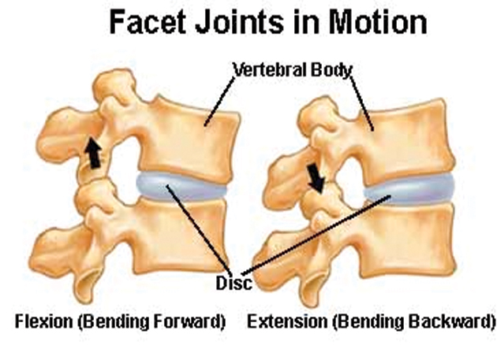
Ο ηλικιωμένος βαδίζει σκυφτός για να ανοίγουν τα διαστήματα και να ελαττώνεται ο πόνος

Slide 24
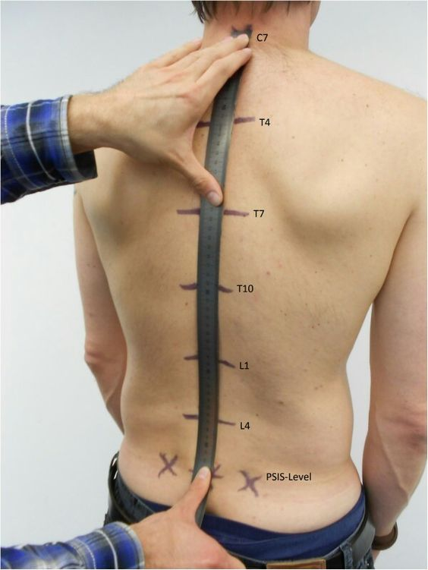
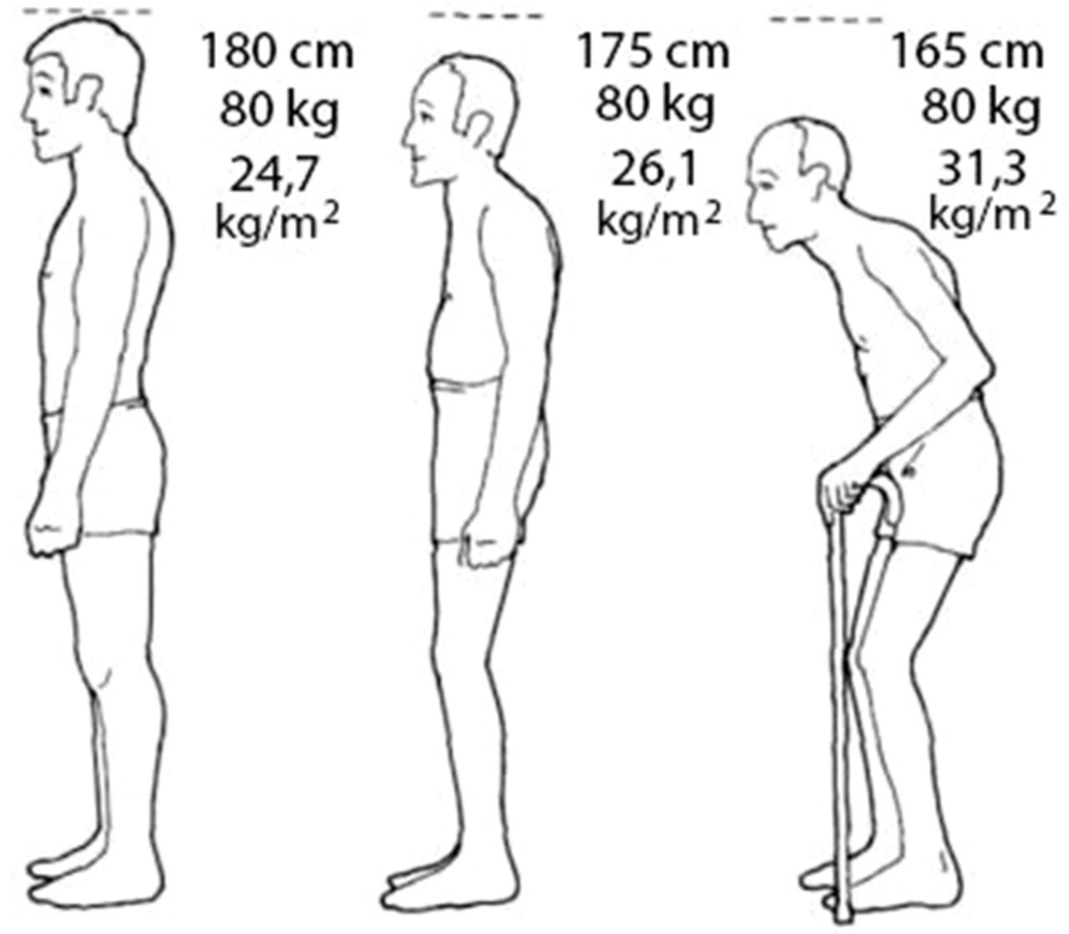
Spondyloarthritis – clinical aspects (other than treatment)
AB0734 CHANGES IN HEIGHT AND BODY MASS INDEX OVER TIME IN PATIENTS WITH AXIAL SPONDYLOARTHITIS, TREATED WITH TUMOR NECROSIS FACTOR-A INHIBITORS
FREE
Elizaveta Vasilenko et al
Abstracts accepted for Publication
Reduction of height not only reflects spine remodeling, but affects various indexes, such as BMΙ

Slide 25
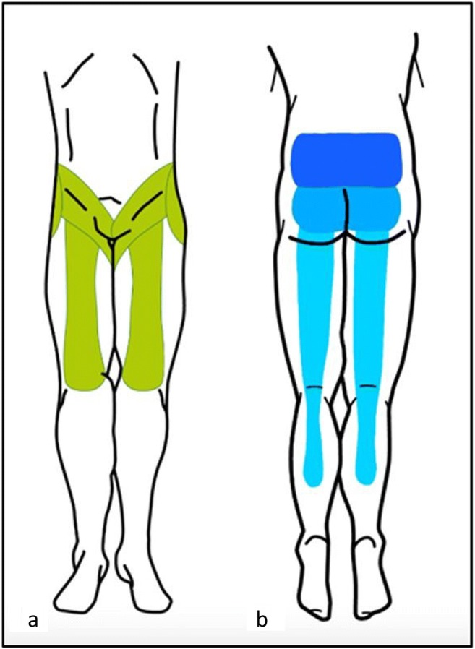
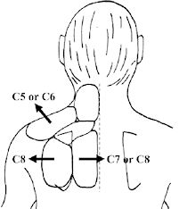
Αντανάκλαση του πόνου O πόνος μπορεί να είναι μονόπλευρος ή αμφοτερόπλευρος

Slide 26
Απεικονιστικός έλεγχος
Τα ακτινολογικά ευρήματα έχουν πτωχή συσχέτιση μεταξύ των κλινικών συμπτωμάτων και των εκφυλιστικών αλλοιώσεων της Σ.Σ.
Ακτινογραφίες:
Θα εκτιμηθούν οι εκφυλιστικές αλλοιώσεις.
Θα βοηθήσουν στην διαφορική διάγνωση π.χ. ενός κατάγματος..
Αξονική τομογραφία: Απεικονίζει με μεγαλύτερη ακρίβεια τον σπονδυλικό σωλήνα και τις γύρω δομές.
Μαγνητική Τομογραφία: Περιγράφει με μεγάλη ακρίβεια τους μαλακούς ιστούς. Κατόπιν ρύθμισης, μπορεί να απεικονίσει διαφορετικούς ιστούς, συμπεριλαμβανομένου και του ποσοστού νερού που διαθέτουν, καθορίζοντας και περιγράφοντας την εκφύλιση του δίσκου, τις λοιμώξεις ή πιθανούς όγκους

Slide 27
Απεικονιστικός έλεγχος
X-ray imaging |  | MRI | SPECT
Radiographs | CT
AP, lateral (isthmus profile) and oblique views (“Scottie dog”) | Highest contrast between bony structures and adjacent soft tissue | Active synovial inflammation, Adjacent bone edema Fat saturation technique ± Gadolinium injection | 99mTc labelled bisphosphonates Osteoblastic activity Hyperemia associated with bone remodelling
Joint space narrowing Subchondral sclerosis and erosions Cartilage thinning Calcification of the joint capsule Hypertrophy of articular processes Vacuum joint phenomenon joint effusion |  | Facet joint effusion Subchondral bone edema Enhancement of the FJ rim (synovitis) Wraparound bumper osteophyte formation | Increased uptake (nonspecific)

Slide 28
Διάγνωση
Adam P. Goode, PT, DPT, PhD,^{1,✉} Timothy S. Carey, MD, MPH,² and Joanne M. Jordan, MD, MPH
Low Back Pain and Lumbar Spine Osteoarthritis: How Are They Related?
Curr Rheumatol Rep. 2013 Feb; 15(2): 305.
Τα ακτινολογικά χαρακτηριστικά της ΣΣ γνωστά ως “three-joint complex”είναι:
Τα οστεόφυτα (OST),
Η εκφύλιση και η στένωση της facet joint OA (FOA) και
Η ελάττωση του μεσοσπονδυλίου διαστήματος (DSN) , Όλα αυτά τα ανατομικά στοιχεία έχουν νεύρωση ικανή να προκαλέσουν LBP.
Με την χρήση CT διαπιστώνονται οι παραπάνω αλλαγές

Slide 29
Degenerative facet osteoarthropathy (DFO)
Η DFO στην CT είναι εμφανής
Στο 36% ενηλίκων > 45 ετών
Στο 67% ενηλίκων από 45–64 ετών και
Στο 89% ενηλίκων άνω των 65ετών.
(Suri et al., 2011).

Slide 30
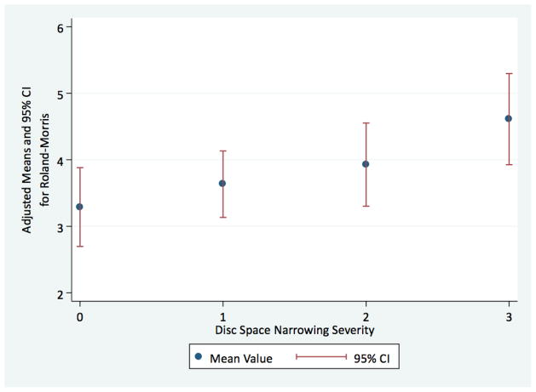
Η ελάττωση του μεσοσπονδυλίου διαστήματος σχετίζεται με την αύξηση του πόνου
Adam P. Goode, PT, DPT, PhD,^{1,✉} Timothy S. Carey, MD, MPH,² and Joanne M. Jordan, MD, MPH
Low Back Pain and Lumbar Spine Osteoarthritis: How Are They Related?
Curr Rheumatol Rep. 2013 Feb; 15(2): 305.

Slide 31
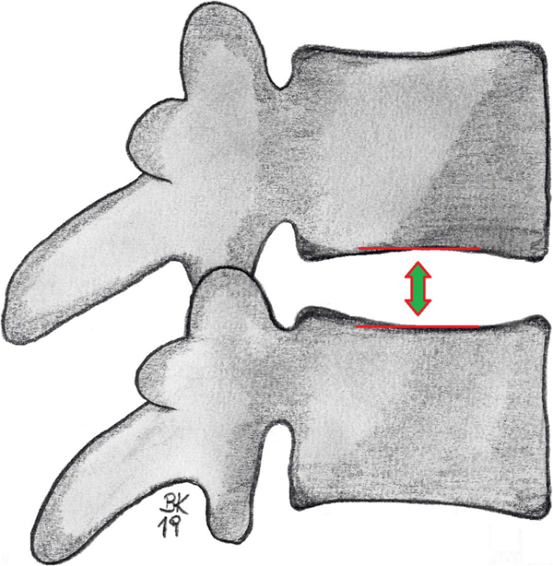
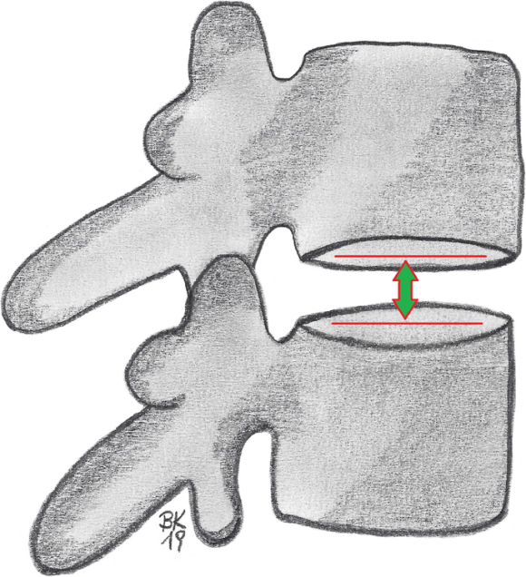
Benjamin Ulmar, et al Evaluation criteria for the assessment of occupational diseases of the lumbar spine - how reliable are they? - BMC Musculoskeletal Disorders volume 20, Article number: 485 (2019)
Ανάλογα με τον τρόπο λήψης της ακτινογραφίας μπορεί να δοθεί ψευδώς θετική ελάττωση του μεσοσπονδυλίου διαστήματος, επομένως και λάθος διάγνωση.

Slide 32
Θεραπεία 1^{ης} γραμμής
Πολυπαραγοντική θεραπεία
(Μultimodal management):
Φαρμακευτική Θεραπεία
Αcetaminophen,(ήπιο παυσίπονο)
ΜΣΑΦ, (Ιβουπροφαίνη, Ναπροξένη, Δικλοφαινάκη κ.α) Όλες οι παρενέργειες σχετίζονται με μεγάλες δόσεις και μακροχρόνια λήψη αυτών των φαρμάκων.
Μυοχαλαρωτικά, methocarbamol (Rx)
Aντικαταθλιπτικά
Φυσιοθεραπεία
Βελονισμό
Ψυχοθεραπεία
Cervical Spondylosis Medication
Hassan Ahmad et al
Updated: Mar 30, 2018

Slide 33
Aντικαταθλιπτικά
Τρικυκλικά αντικαταθλιπτικά (TCAs)
Αναστολείς της μονοαμινοξειδάσης (ΜΑΟ)
Εκλεκτικοί αναστολείς επαναπρόσληψης σεροτονίνης (SSRIs)
Αναστολείς επαναπρόσληψης σεροτονίνης/ νοραδρεναλίνης (SNRIs) τα συχνότερα χρησιμοποιούμενα στο χρόνιο πόνο
Duloxetine (Cymbalta)
Venlafaxine (Effexor)- καλύτερα αποτελέσματα στον CLBP

Slide 34
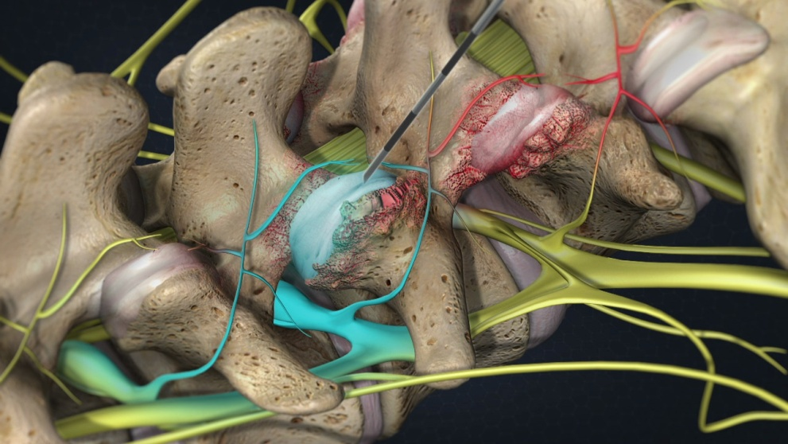
. NSAIDs for Chronic Low Back Pain. Enthoven WTM, Roelofs PD, Koes BW JAMA. 2017 Jun 13;317(22):2327-2328.
Τα ΜΣΑΦ προσφέρουν καλύτερο αναλγητικό αποτέλεσμα συγκρινόμενα είτε με άλλα φάρμακα, είτε με placebo χορήγηση και βελτιώνουν την κινητικότητα του ασθενούς.

Slide 35
.Benefits and safety of gabapentinoids in chronic low back pain: A systematic review and meta-analysis of randomized controlled trials. Shanthanna H, Gilron I, Rajarathinam M, AlAmri R, Kamath S, Thabane L, Devereaux PJ, Bhandari PLoS Med..2017 Aug 15;14(8):e1002369.
Τα έως τώρα δεδομένα της χρήσης των gabapentinoids/δων στον CLBP είναι περιορισμένη και δείχνει σημαντικό κίνδυνο από παρενέργειες χωρίς να επιδεικνύει κανένα πλεονέκτημα. Δεδομένης της έλλειψης αποτελεσματικότητας, των πιθανών κινδύνων και του κόστους η χορήγηση των gabapentinoids/δων στον CLBP χρήζει προσοχής. Χρειάζονται μεγαλύτερες και υψηλής ποιότητας μελέτες για να καθορίσει το αποτέλεσμα.

Slide 36
Anticonvulsants in the treatment of low back pain and lumbar radicular pain: a systematic review and meta-analysis. Enke O, New HA, New CH, Mathieson S, McLachlan AJ, Latimer J, Maher CG, Lin CC CMAJ. 2018 Jul 3;190(26):E786-E793.
Ta αντιεπιληπτικά στη θεραπεία του CLBP και του οσφυϊκού ριζιτικού πόνου έναντι της placebo θεραπείας.
Υπήρξαν 9 μελέτες που σύγκριναν τη χρήση topiramate, gabapentin ή pregabalin σε σχέση με placebo θεραπεία σε 859 συμμετέχοντες . Σε καμιά μελέτη δεν υπήρξε μείωση του πόνου ή αύξηση της δραστηριότητας σε ασθενείς με CLBP και οσφυϊκό ριζιτικό πόνο. Για παράδειγμα υπάρχουν υψηλής ποιότητας εργασίες που αποδεικνύουν ότι δεν υπήρξε καμία διαφορά ανάμεσα στα gabapentinoids/ειδη έναντι της placebo χορήγησης βραχυπρόθεσμα (pooled mean difference [MD] -0.0, 95% confidence interval [CI] -0.8 to 0.7) μακροπρόθεσμα (pooled MD -0.1, 95% CI -0.7 to 0.5). Στερούνται αποτελεσματικότητας και αυξάνουν τον κίνδυνο ανεπιθύμητων ενεργειών τα gabapentinoids/ ειδή.
Κανένα θεραπευτικό όφελος από τα gabapentinoids/ειδή και αυξημένες πιθανότητες εμφάνισης ανεπιθύμητων ενεργειών.

Slide 37
Opioids for low back pain. Deyo RA, Von Korff M, Duhrkoo0p D BMJ.2015 Jan 5;350:g6380.
Η υπερσυνταγογράφηση των οπιοειδών και για την CLBP είναι πια δεδομένη στις ΗΠΑ. Περισσότεροι από τους μισούς που παίρνουν οπιοειδή αναφέρουν οσφυαλγία. Στις ΗΠΑ και τον Καναδά η συνταγογράφηση οπιοειδών είναι 2-3 φορές συχνότερη από ότι στην Ευρώπη
Τα οπιοειδή έχουν καλό αναλγητικό αποτέλεσμα στους ασθενείς με CLBP, αλλά τα οφέλη ως αναφορά την κινητικότητα των ασθενών είναι αμφιλεγόμενα. Το μέγεθος του αναλγητικού αποτελέσματος είναι της τάξεως του 30%.
Η ασφάλεια της μακροχρόνιας χορήγησης τους δεν είναι γνωστή, γιατί και τα randomized controlled trials είναι λίγα.
Η μακροχρόνια χρήση τους μπορεί να οδηγήσει είτε σε ανοχή ή σε υπεραλγησία.
Οι επιπλοκές της υπερδοσολογίας αυξάνει τη θνητότητα που αυξάνεται παράλληλα με την υπερσυνταγογράφηση.
Οι κοινές επιπλοκές, όπως δυσκοιλιότητα, ναυτία, συχνές πτώσεις και κατάγματα είναι συχνές. Στη μακροχρόνια χρήση η κατάθλιψη και η σεξουαλική δυσλειτουργία δεν είναι σπάνιες.
Ελέγχοντας τους ασθενείς υψηλού κινδύνου, ακλουθώντας θεραπευτικό πρωτόκολλο και κάνοντας εξετάσεις ούρων δεν μειώνεται η υπερσυνταγογράφηση, η κακή χρήση και η υπερδοσολογία
Η νεότερη στρατηγική υποδεικνύει λιγότερη συνταγογράφηση και μικρότερες δόσεις χορηγούμενων οπιοειδών.

Slide 38
Yuan-Yang Cheng et al Effect of an increased dosage of statins on spinal degenerative joint disease: a retrospective cohort study BMJ Open. 2018; 8(2): e017442
It has been proven that statin can protect synovial joints from developing osteoarthritis through its anti-inflammatory effects. However, studies on the effect of statins on spinal degenerative joint diseases are few and limited to in vitro studies. Therefore, we investigated the relationship between the statin dosage and the development of spinal degenerative joint diseases.
Patients registered in Taiwan National Health Insurance Research Database.
Participants Patients aged 40–65 years old from 2001 to 2010 were included. Those who received statin treatment before 2001, were diagnosed with spinal degenerative joint diseases or received any spinal surgery before 2004 or had any spinal trauma before 2011 were excluded. A total of 7238 statin users and 164 454 non-users were identified and followed up for the next 7 years to trace the development of spinal degenerative joint disease.
Conclusions
A higher dosage of statins can reduce the incidence of spinal DJD in patients with hypercholesterolaemia according to the results of our study. Thus, physicians have another clinically significant reason, in addition to cardiovascular benefits, to recommend their patients to take statins at a higher dosage under the consideration of the possible side effects such as liver and muscle damage, elevated blood sugar, memory loss or confusions. Further prospective case-controlled studies should be done to validate our study results in the future.

Slide 39
ΕΝΕΣΕΙΣ ΚΟΡΤΙΖΟΝΗΣ
Η κορτιζόνη εγχέεται:
Ενδαρθρικά
Περιαρθρικά
Επισκληριδίος
Μπορεί να μειώσει τον πόνο και να
αποκαταστήσει εν μέρει την λειτουργικότητα για
ένα εύλογο χρονικό διάστημα. Τα
κορτικοστεροειδή είναι ισχυρά αντιφλεγμονώδη
φάρμακα για τους ασθενείς που δεν
ανταποκρίνονται σε άλλη αγωγή. Αυτές οι
ενέσεις στεροειδούς σε συνδυασμό με τοπικά
αναισθητικά ανακουφίζει τον ασθενή. Δεδομένου
ότι οι επαναλαμβανόμενες ενέσεις κορτιζόνης
μπορεί να είναι επιβλαβείς για τον οργανισμό,
δεν συνιστώνται περισσότερες από τρεις
θεραπείες ετησίως.
Corticosteroids have become a standard part of the multimodal pain management algorithm in the treatment of back pain (cervical and lumbar) and osteoarthritis over the past three decades. There are many studies demonstrating the effectiveness of epidural corticosteroids in managing radicular low back and neck pain. However, some of the studies have shown that even the use of local anesthetics without corticosteroids may be beneficial for patients. Since the majority of patients require multiple injections over the course of their disease progression, it is imperative to be aware of all risks and benefits, patients’ safety, and cost-effectiveness of these respective procedures. Despite the presence of new treatment options, such as PRP, hyaluronic acid, etc., for back pain and osteoarthritis, steroids still have a prominent place in the management of these chronic pain conditions
Do Corticosteroids Still Have a Place in the Treatment of Chronic Pain?
Nebojsa Nick Knezevic et al
ont Pharmacol. 2018; 9: 1229.Published online 2018 Nov 1.

Slide 40
Clinical practice guidelines for the management of non-specific low back pain in primary care: an updated overview. Oliveira CB, Maher CG, Pinto RZ, Traeger AC, Lin CC, Chenot JF, van Tulder M, Koes BW Eur Spine J. 2018 Nov;27(11):2791-2803..
Η θεραπεία του CLBP σύμφωνα με τις κατευθυντήριες οδηγίες είναι ΜΣΑΦ και αντικαταθληπτικά , θεραπεία με ασκήσεις και ψυχοκοινωνική υποστήριξη.
Στη μελέτη αυτή δόθηκε ιδιαίτερη βαρύτητα στην ψυχολογική υποστήριξη των ασθενών και σε εναλλακτικές θεραπείες, όπως ο βελονισμός, η βοτανοθεραπεία, η γυμναστική και τα διάφορα είδη της.

Slide 41
Ασκήσεις και Φυσιοθεραπεία
Ασκήσεις ενδυνάμωσης αυχενικής και οσφυϊκής μοίρας της σπονδυλικής στήλης. Η αυξημένη μυϊκή δύναμη υποστηρίζει καλύτερα τις αρθρώσεις μειώνοντας την πίεση που εφαρμόζεται σε αυτές.
Χαμηλής έντασης αεροβικές ασκήσεις. Η αεροβική άσκηση διατηρεί το καρδιαγγειακό σύστημα και συμβάλλει στον έλεγχο του βάρους. Το περπάτημα, το στατικό ποδήλατο και η άσκηση στο νερό αποτελούν μερικές από τις εναλλακτικές.

Slide 42
Pilates for Low Back Pain: Complete Republication of a Cochrane Review. Yamato TP, Maher CG, Saragiotto BT, Hancock MJ, Ostelo RW, Cabral CM, Costa LC, Costa LO Spine (Phila Pa 1976).2016 Jun;41(12):1013-21.
Η αποτελεσματικότητα των Pilates σε ασθενείς με CLBP ως αναφορά τον πόνο, τη δυσλειτουργία, την κινητικότητα και τη συνολική εικόνα βελτίωσης μελετήθηκαν διεξοδικά και φάνηκε ότι βελτιώνουν οριακά όλα τα παραπάνω.

Slide 43
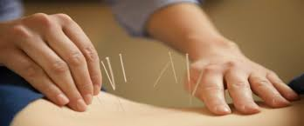
Nonpharmacologic Therapies for Low Back Pain: A Systematic Review for an American College of Physicians Clinical Practice Guideline. Chou R¹, Deyo R, Friedly J, Skelly A Hashimoto R, Weimer M, Fu R, Dana T, Kraegel P, Griffin J, Grusing S,Brodt¹ Ann Intern Med. 2017 Apr 4;166(7):493-505..
Μελετήθηκαν μη φαρμακολογικές θεραπευτικές τεχνικές όπως:
Το Τai chi (strength of evidence [SOE], low) ,
Ο Διαλογισμός (SOE, moderate)
Η Υoga (SOE, moderate).
Η Ψυχοθεραπεία
Το Μασάζ
Ο Βελονισμός (SOE, low).
Η Πολυπαραγοντική αποκατάσταση (SOE, low to moderate).
Αρκετές μη φαρμακολογικές θεραπευτικές τεχνικές έχουν συσχετιστεί με μέτρια συνήθως αποτελέσματα στην θεραπεία του CLBP.

Slide 44
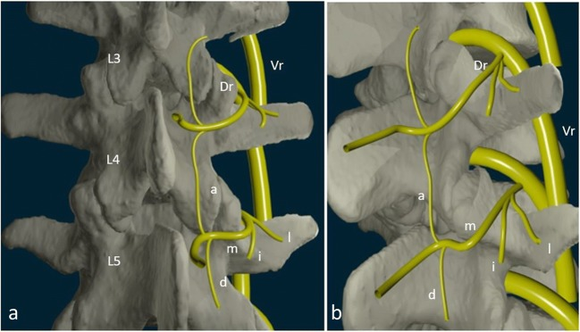
Επεμβατικές τεχνικές
Medial Branch Block- Διαγνωστικά/Θεραπευτικά Medial branch block under CT guidance. a: L4–5 level; b: L5-S1 level. c, d: Diffusion of contrast media prior to anesthetic injection confirming optimal needle tip placement (white arrows). Needle tip at the target point at injection should be placed at the middle of the base of the transverse process at its junction with the superior process at the L4–5 level. An analogous target point should be used at the L5-S1 level midway between the upper end and middle of the ala of the sacrum (white stars). Vr: ventral ramus. Dr: Dorsal ramus. m: medial branch. i: intermediate branch. l: lateral branch

Slide 45
Νευρόλυση- Medial Branch Facet joint syndrome: from diagnosis to interventional management Romain Perolat et al Insights Imaging. 2018 Oct; 9(5): 773–789
Ο ιδανικός ασθενής για νευρόλυση είναι αυτός που είχε βελτίωση των συμπτωμάτων του μετά από έγχυση των Medial branch
Οι νευρικές ίνες καταστρέφονται είτε με ραδιοσυχνότητες (RF ablation), είτε με το κρύο (cryoablation application). Μετά την καταστροφή αυτών των ινών υπάρχει διακοπή της μετάδοσης του σήματος από την Σ,Σ, στον εγκέφαλο.
Η νευρόλυση γίνεται σε δύο επίπεδα τουλάχιστον αντίστοιχα νε την ανατομία των ινών.
Η ανακούφιση από τον πόνο έχει διάρκεια 1–2 έτη, και η επιτυχία του είναι της τάξης του 55–85%.

Slide 46
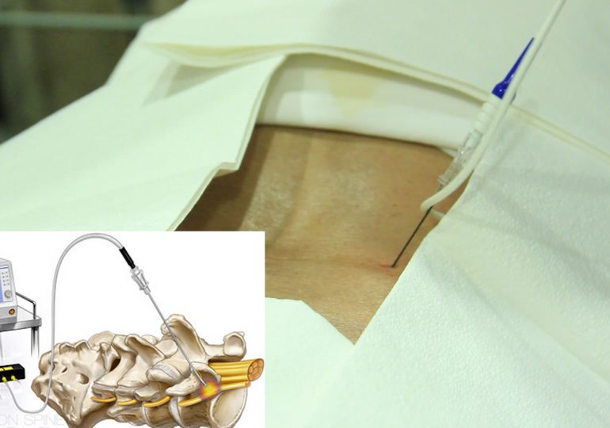
Νευρόλυση- Medial Branch

Slide 47
Toosizadeh N, Harati H, Yen TC, Fastje C, Mohler J, Najafi B, Dohm M Paravertebral spinal injection for the treatment of patients with degenerative facet osteoarthropathy: Evidence of motor performance improvements based on objective assessments. Clin Biomech (Bristol, Avon) 2016 Nov;39:100-108..
Μετά από την έγχυση ΤΑ και κορτιζόνης στα facets και στα medial branch blocks υπάρχει προσωρινή βελτίωση του πόνου αλλά και της κινητικότητας η οποία αποτελεί αντικειμενικό εύρημα..
Διευκρινιστικά σε αυτή τη μελέτη πόνος και κινητικότητα δεν συμβαδίζουν.
Γενικά το ποσοστό επιτυχίας των σπονδυλικών ενέσεων κυμαίνεται από 10% έως 63% ανάλογα με τα φάρμακα που ενίονται και την μέθοδο
Η βελτίωση διατηρείται 3 έως 12 μήνες μετά τις spinal facet joint injections

Slide 48
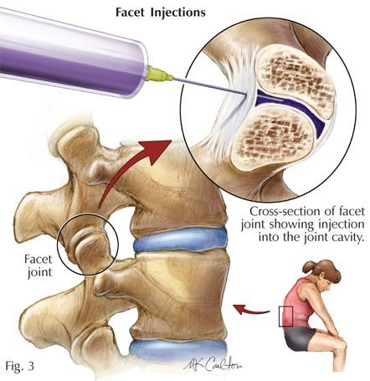
Intra-articular facet joint injections for low back pain: a systematic review. Vekaria R et al Eur Spine J. 2016 Apr;25(4):1266-81.
Facet joint injections
Καλά αποτελέσματα στον πόνο και την κίνηση, αλλά χρειάζονται καλύτερης τεκμηρίωσης μελέτες.

Slide 49
Radiofrequency and Methylprednisolone in Treatment of Lower Back Pain Caused by Facet Joint Syndrome: Comparison of the Outcomes Dagistan Yasar, Okmen Korgun¹ and Dagistan Emine Asian J Neurosurg. 2018 Apr-Jun; 13(2): 283–287.
Σύγκριση 2 ομάδων ασθενών
Α ομάδα ,έγινε έγχυση 40 mg methylprednisolone στο επίπεδο του πόνου
Β ομάδα έγινε νευρόλυση με RF
Τα στεροειδή θα πρέπει να είναι η 1^{η} επιλογή θεραπείας πριν τα RF …

Slide 50
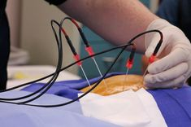
Radiofrequency neurotomy in chronic lumbar and sacroiliac joint pain A meta-analysis Chia-Hsien Chen et al Medicine (Baltimore)2019 Jun; 98(26): e16230.
Patients treated with RF neurotomy for chronic lumbar and sacroiliac joint pain had significantly greater improvement in pain and functional outcomes compared with those who received conservative treatment or sham therapy. Larger, more directly comparable studies will be needed to confirm the current findings.

Slide 51
Effect of Radiofrequency Denervation on Pain Intensity Among Patients With Chronic Low Back Pain: The Mint Randomized Clinical Trials. Juch JNS et al JAMA. 2017 Jul 4;318(1):68-81. doi: 10.1001/jama.2017.7918.
In 3 randomized clinical trials of participants with chronic low back pain originating in the facet joints, sacroiliac joints, or a combination of facet joints, sacroiliac joints, or intervertebral disks, radiofrequency denervation combined with a standardized exercise program resulted in either no improvement or no clinically important improvement in chronic low back pain compared with a standardized exercise program alone.
The findings do not support the use of radiofrequency denervation to treat chronic low back pain from these sources.

Slide 52
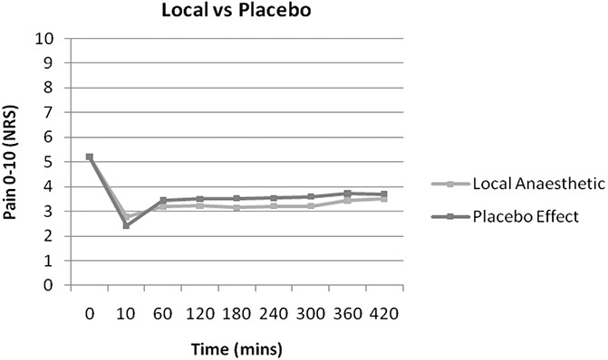
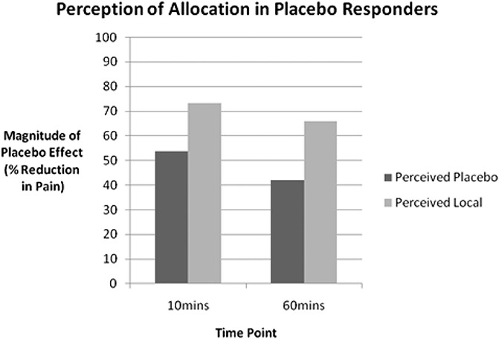
Finniss D, Nicholas M, Brooker C, Cousins M, Benedetti F Magnitude, response, and psychological determinants of placebo effects in chronic low-back pain: a randomised, double-blinded, controlled trial. Pain Rep. 2019 Jun 7;4(3):e744.

Slide 53
Magnitude, response, and psychological determinants of placebo effects in chronic low-back pain: a randomised, double-blinded, controlled trial Finniss, Damien^{a,b,c,*}; Nicholas, Michaelª; Brooker, Charlesª; Cousins, Michaelª; Benedetti, Fabrizio^{d,e} PAIN Reports: May/June 2019 - Volume 4 - Issue 3 - p e744
Group 1 received a placebo injection on the first injection occasion and a local anaesthetic (bupivacaine) on the second.
Group 2 received the injections in the opposite order.
Group 3 (the control group) received local anaesthetic on both visits
This study demonstrated large placebo responses in the context of injections for low-back pain and further characterised the importance of expectation and anxiety as important psychological mediators.

Slide 54
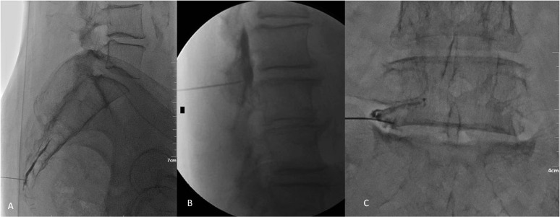
EPIDURAL INJECTIONS
Η ταυτόχρονη έγχυση κορτικοστεροειδών και ΤΑ αποδίδουν εξαιρετικά σε:
Στένωση του ΣΣ
Ριζιτικό πόνο από Δισκοκήλη

Slide 55
Facet joint injection versus epidural steroid injection for lumbar spinal stenosis: intra-individual study. Shim E ^{ε} et al Clin Radiol. 2017 Jan;72(1):96.e7-96.e14.
To evaluate the efficacy of facet joint injection (FJI) for patients with lumbar central canal stenosis (LCS) in comparison with epidural steroid injection (ESI) in the same individuals.
MATERIAL AND METHODS:
Two hundred and fifty-two patients who underwent both FJI and ESI for LCS between January 2014 and December 2014 were considered for enrolment in the study. A radiologist retrospectively conducted a chart review and recorded which injection was chosen as the third injection after sequential injections of FJI and ESI, and why clinicians chose the particular injection method. The response was measured via the use of a five-point satisfaction scale.
RESULTS:
Among 252 patients, only 73 patients were included in the study (the remaining patients did not fulfil the inclusion criteria). Out of 73 patients (mean age, 69.7 years; range, 49∼87 years), 50 patients had received a third injection, 33 patients (66%) underwent FJIs as a third injection. Out of 19 patients who had experienced an ineffective first ESI, 13 (68.4%) patients reported the second FJI as effective. Out of six patients for whom the first FJI had been ineffective, three (50%) patients reported the second ESI as effective.
CONCLUSION:
FJIs can be administered as an alternative to ESIs in cases of LCS.
Κατάλληλη ένδειξη της μίας ή της άλλης τεχνικής

Slide 56
Biomaterial implantation/disc cell therapies Ιατρική αναγέννησης
Σε πειραματόζωα έχει γίνει έγχυση πολλών διαφορετικών νέων ουσιών αναγέννησης και μελετήθηκαν τα νέα δεδομένα. Τέτοιες είναι:
Platelet-rich plasma
Growth differentiation factor 5
Osteogenic protein 1
Bone morphogenetic protein 2 and 17
Τα αποτελέσματα αναμένονται. Τα stem cell έχουν ως θεραπευτικό σκοπό την παρατεταμένη διάσωση των δίσκων και του περιβάλλοντος τους, την καλύτερη αντοχή τους στις πιέσεις που δέχονται.

Slide 57
A Prospective Study Comparing Platelet-Rich Plasma and Local Anesthetic (LA)/Corticosteroid in Intra-Articular Injection for the Treatment of Lumbar Facet Joint Syndrome. Wu J et al Pain Pract 2017 Sep;17(7):914-924.
Both autologous PRP and LA/corticosteroid for intra-articular injection are effective, easy, and safe enough in the treatment of lumbar facet joint syndrome. However, autologous PRP is a superior treatment option for longer duration efficacy.

Slide 58
Platelet-rich plasma in the management of chronic low back pain: a critical review. Akeda K ^{et} al J Pain Res. 2019 Feb 25;12:753-767. doi: 10.2147/JPR.S153085. eCollection 2019.
While the clinical evidence of tissue repair of IVDs by PRP treatment is currently lacking, there is a great possibility that the application of PRP has the potential to lead to a feasible intradiscal therapy for the treatment of degenerative disc diseases. Further large-scale studies may be required to confirm the clinical evidence of PRP for the treatment of discogenic LBP.

Slide 59
A New Technique for the Treatment of Lumbar Facet Joint Syndrome Using Intra-articular Injection with Autologous Platelet Rich Plasma. Wu J et al Pain Physician. 2016 Nov-Dec;19(8):617-625
In the short-term period of 3 months, the new technique of lumbar facet joint injection with autologous PRP is effective and safe for patients with lumbar facet joint syndrome.

Slide 60
Responsible, Safe, and Effective Use of Biologics in the Management of Low Back Pain: American Society of Interventional Pain Physicians (ASIPP) Guidelines January 2019 Pain physician 22(1):S1-S74 Project: 1-Mechanisms to activate endogenous stem cell proliferation in brain aging. Annu Navani et al
Η American Society of Interventional Pain Physicians προσπαθεί να δώσει κατευθυντήριες οδηγίες για την ασφαλή χρήση αυτών των υλικών .

Slide 61
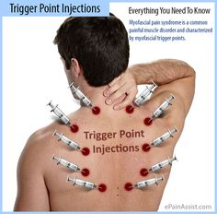
Percutaneous injections
Η έγχυση κορτικοστεροειδών μπορεί να επειδυνώσει το ΣΔ και να μετατρέψει έναν με ινσουλινοεξαρτώμενο σε ινσουλινοεξαρτόμενο ασθενή.
Εναλλακτικά μπορεί να γίνουν διαδερμικά εγχύσεις Τ.Α. ή όζονοθεραπεία ή έγχυση υαλουργικού οξέος κ.λ.π.
Για όλες αυτές τις ουσίες δεν υπάρχουν σαφή δεδομένα και πρέπει να γίνουν και άλλες μελέτες.

Slide 62
Χειρουργική Θεραπεία
Εφόσον υπάρχει πίεση νεύρων.Σε περιπτώσεις δισκοκήλης τα είδη επεμβάσεων είναι τα εξής
Δισκεκτομή: Αφαιρείται ο πηκτοειδής πυρήνας και αποσυμπιέζεται η αντίστοιχη ρίζα. Αν δημιουργηθεί αστάθεια στο επίπεδο αφαίρεσης του δίσκου, μπορεί να χρειαστεί συγχρόνως ή αργότερα σπονδυλοδεσία. Διαδερμική δισκεκτομή. Μικροδισκεκτομή: η αφαίρεση του δίσκου με τη βοήθεια μικροσκοπίου. Πεταλεκτομή: Διάνοιξη του σπονδυλικού σωλήνα και απελευθέρωση των νευρικών εμφυτευμάτων.
Σπονδυλοδεσία: Σε περιπτώσεις αστάθειας της οσφυϊκής μοίρας τηςΣΣ

Slide 63
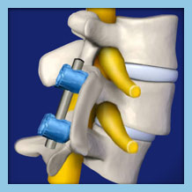
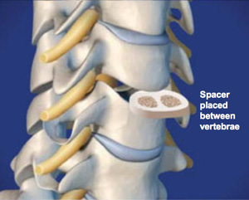
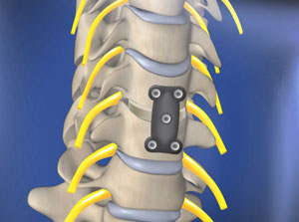

Slide 64
Radl R, Leixner G, Stihsen C, Windhager R Spondylarthrosis of the cervical spine. Therapy. Orthopade.2013 Sep;42(9)
Chronic neck pain is often associated with spondylarthrosis, whereby segments C4/C5 (C: cervical) are most frequently affected. Spondylarthrosis can be the sole complaint, but it is associated with a degenerative cascade of the spine. The umbrella term for neck pain is the so-called cervical syndrome, which can be differentiated into segmental dysfunction and/or morphological changes of the intervertebral discs and small joints of the vertebral column. Conservative therapy modalities include physical therapy, subcutaneous application of local anesthetics, muscle, nerve and facet joint injections in addition to adequate analgesic and muscle relaxant therapy. If surgery is required, various techniques via dorsal and ventral approaches, depending on the clinic and morphologic changes, can be applied

Slide 65
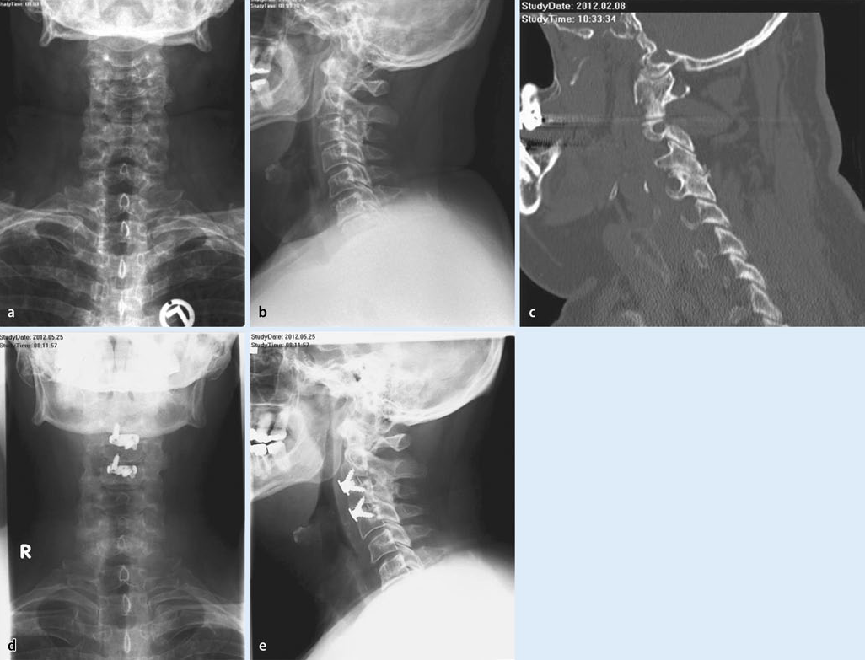

Slide 66
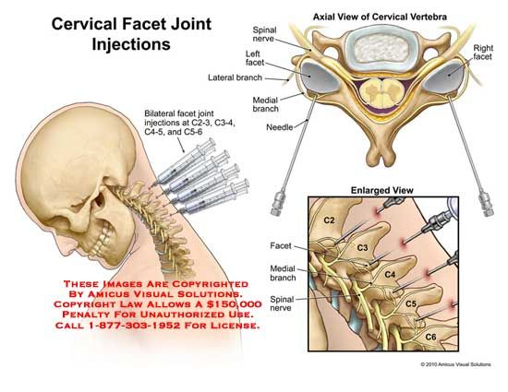
A Systematic Review and Best Evidence Synthesis of the Effectiveness of Therapeutic Facet Joint Interventions in Managing Chronic Spinal Pain. Manchikanti L¹, Kaye AD, Boswell MV, Bakshi S, Gharibo CG, Grami V, Grider JS, Gupta S, Jha SS, Mann DP, Nampiaparampil DE, Sharma ML, Shroyer LN, Singh V, Soin A, Vallejo R, Wargo BW, Hirsch JA. Pain Physician. 2015 Jul-Aug;18(4):E535-82
Υπάρχει τεκμηριωμένη βελτίωση των συμπτωμάτων σε ασθενείς με αυχενικό πόνο μετά από τη χρήση
Level II cervical radiofrequency neurotomy,
Level II Τherapeutic facet joint nerve ,
Level IV for cervical intraarticular injections.

Slide 67
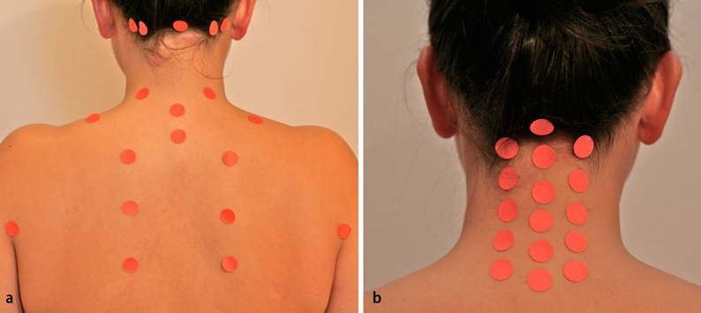

Slide 68
Ευχαριστώ

Slide 69
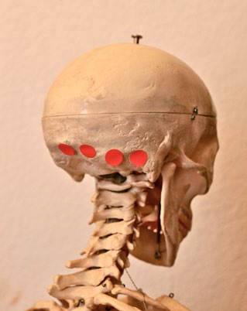
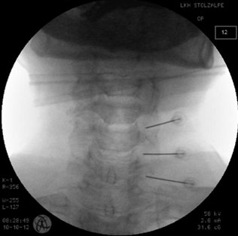

Slide 70
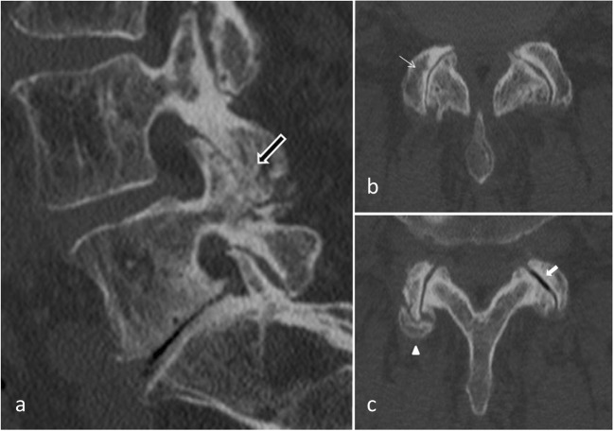

Slide 72
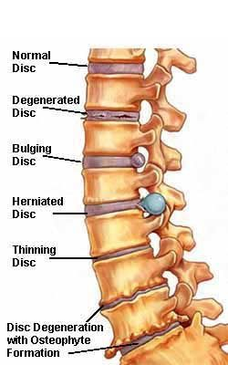

Slide 73
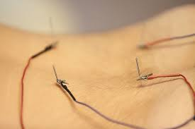

Slide 75
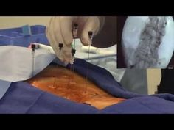
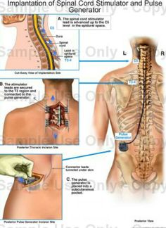

Slide 76
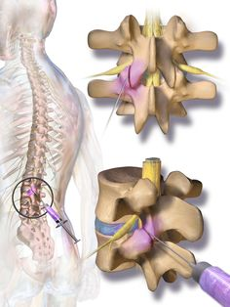

Slide 77
Understanding Different Types of Back Pain

